Slide 1

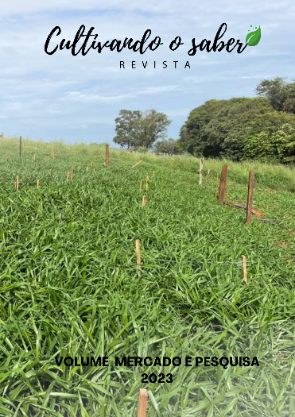
Todos os direitos reservados.
É proibida a reprodução parcial ou total dessa obra, por qualquer meio, sem autorização expressa.
Volume Mercado e Pesquisa
2023
EDITORES
Me. Vívian Fernanda Gai
Dra. Ana Paula Morais Mourão Simonetti
COMISSÃO EDITORIAL
Dr. Augustinho Borsoi
Me. Helton Aparecido Rosa
Dr. Nayara Parisoto Boiago
CAPA - FOTOGRAFIA
Arthur Serena Piovesan
DESIGN GRÁFICO
Izabela da Silva Dechi
CONSELHO CONSULTIVO
Dra. Gláucia Cristina Moreira – UTFPR
Dr. Fábio Rosa Sussel – Secretaria de Agricultura de Abastecimento de São Paulo
Dr. Esmael Lopes - Embrapa Soja/Londrina
Dr. Luiz Antônio Zanão Júnior
REVISTA CULTIVANDO O SABER
Av. das Torres, 500 - Bairro FAG – CEP 85806-095 – Cascavel – Paraná
Curso de graduação de Agronomia
Centro Universitário Assis Gurgacz - FAG
REGISTRO NACIONAL
ISSN 2175-2214
INDEXAÇÃO
Google acadêmico: https://scholar.google.com.br/
Latindex: http://www.latindex.unam.mx/

